Slide 1
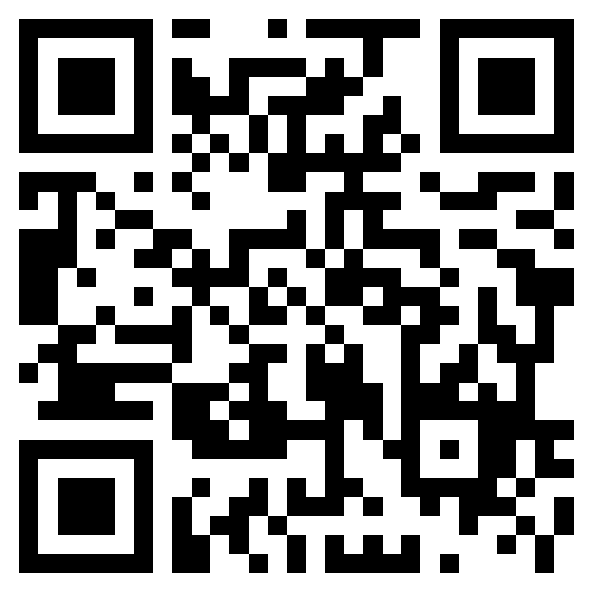
2022年度ブックハンティング
図書館の本を一緒に
買いに行きませんか
日時：日時：2022年10月31日（月）・11月2日(水）・
11月4日（金）のいずれか1日
午後2時～午後4時（予定）
※応募者と日程調整の上決定します
場所：丸善名古屋本店 （栄駅から徒歩5分）
※書店までの交通費の支給はありません。現地集合・解散です。
対象者：本学の学部生・大学院生
参加を希望される方は、下記URLまたはQRコード
にて申込みをお願いいたします。
https://forms.office.com/r/bxWyGpAwpM
申込締切日：2022年10月21日（金）
（定員になり次第、受付終了といたします）
★今後の感染状況によりましては、
日程変更やWEB上の選書イベント
へ切り替えとなる可能性があります。
詳しくは、
附属図書館HPを
ご覧ください。
問い合わせ先：名古屋大学中央図書館資料整備グループ（福岡・大塩）
☎052-789-3670/✉ukeire@nul.nagoya-u.ac.jp

